Slide 1
Геометрические задания В6 ЕГЭ
Презентацию выполнил:
ученик 11 класса
Бальвас Андрей
Преподаватель:
Бисимбаева Любовь Бакеевна
ГБОУ СОШ «ОЦ»
с. Августовки.

Slide 2
Содержание
Введение
Основная часть
1. Теоретический материал
1.1 Историческая справка
1.2 Справочный материал по теме « Окружность»
2. Задания В6 ЕГЭ
2.1 Решение заданий В6
2.1.1 Центральные и вписанные углы
2.1.2 Касательная, хорда, секущая
2.1.3 Окружность, вписанная в треугольник
2.1.4 Окружность, вписанная в четырехугольник
2.1.5 Окружность, описанная вокруг треугольника
2.1.6 Окружность, описанная вокруг четырехугольника
Заключение
Источники

Slide 3
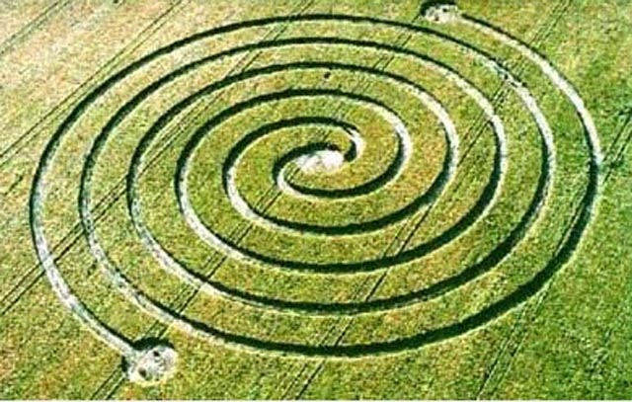
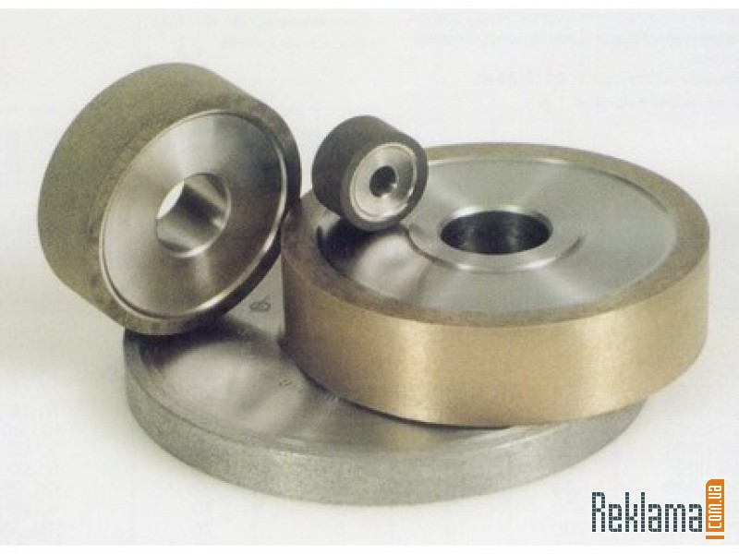
Введение
Вопросы инновационных технологий в строительстве, космонавтике, технике невозможны без умения производить необходимые чертежи и вычисления, которые требуют знания важных и интереснейших свойств окружности.

Slide 4
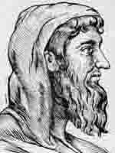
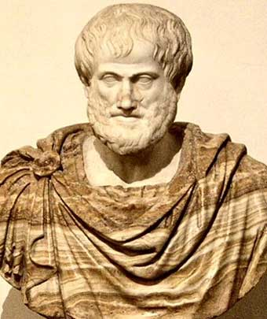
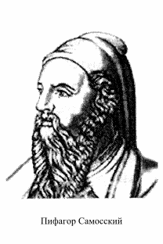
Из истории.
Самая простая из всех кривых линий - окружность. Это одна из древнейших геометрических фигур. Философы древности придавали ей большое значение. Согласно Аристотелю, небесная материя, из которой состоят планеты и звезды, как самая совершенная, должна двигаться по самой совершенной линии - окружности. Сотни лет астрономы считали, что планеты двигаются по окружностям. Это ошибочное мнение было опровергнуто лишь в XVII веке учением Коперника, Галилея, Кеплера и Ньютона.

Slide 5
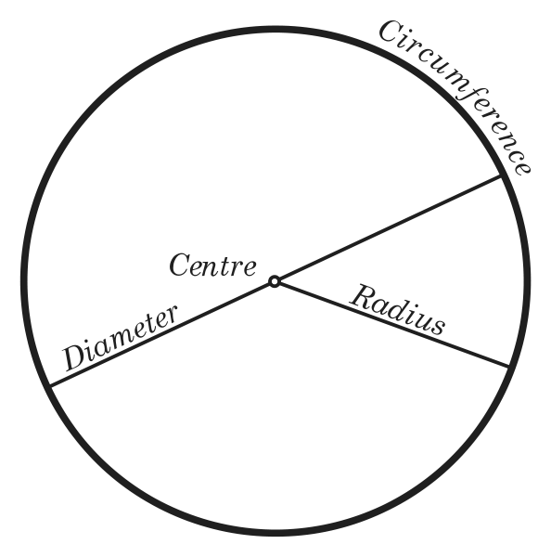
Теоретический материал
Окружностью называется фигура, состоящая из всех точек плоскости, находящихся от данной точки на данном расстоянии. Данная точка называется центром окружности, а отрезок, соединяющий центр с какой-либо точкой окружности, — радиусом окружности. Радиус окружности равен половине диаметра.

Slide 6
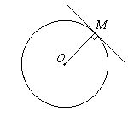
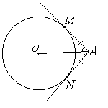
Касательная - Прямая, имеющая с окружностью только одну общую точку, а их общая точка называется точкой касания прямой и окружности.
Касательная к окружности перпендикулярна к радиусу, проведенному в точку касания.
Отрезки касательных к окружности, проведенных из одной точки, равны и составляют равные углы с прямой, проходящей через эту точку и центр окружности.

Slide 7
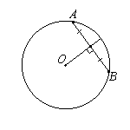
Хорда - отрезок, соединяющий две точки окружности. Хорда, проходящая через центр окружности, называется диаметром.
Диаметр (радиус), перпендикулярный к хорде, делит эту хорду и обе стягиваемые ею дуги пополам. Верна и обратная теорема: если диаметр (радиус) делит пополам хорду, то он перпендикулярен этой хорде.

Slide 8
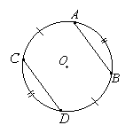
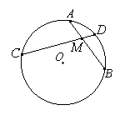
Дуги, заключенные между параллельными хордами, равны.
Если две хорды окружности, AB и CD пересекаются в точке M, то произведение отрезков одной хорды равно произведению отрезков другой хорды: AM•MB = CM•MD.

Slide 9
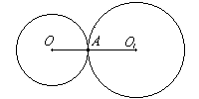
Свойства окружности
Прямая может не иметь с окружностью общих точек; иметь с окружностью одну общую точку (касательная); иметь с ней две общие точки (секущая).
Через три точки, не лежащие на одной прямой, можно провести окружность, и притом только одну.
Точка касания двух окружностей лежит на линии, соединяющей их центры.

Slide 10
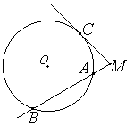
Теорема о касательной и секущей
Если из точки, лежащей вне окружности, проведены касательная и секущая, то квадрат длины касательной равен произведению секущей на ее внешнюю часть: MC² = MA•MB.

Slide 11
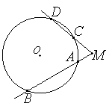
Теорема о секущих
Если из точки, лежащей вне окружности, проведены две секущие, то произведение одной секущей на её внешнюю часть равно произведению другой секущей на её внешнюю часть. MA•MB = MC•MD.

Slide 12
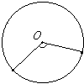
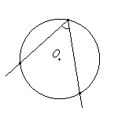
Углы в окружности
Центральным углом в окружности называется угол с вершиной в ее центре.
Угол, вершина которого лежит на окружности, а стороны пересекают эту окружность, называется вписанным углом.
Любые две точки окружности делят ее на две части. Каждая из этих частей называется дугой окружности. Мерой дуги может служить мера соответствующего ей центрального угла.
Дуга называется полуокружностью, если отрезок, соединяющий её концы, является диаметром.

Slide 13
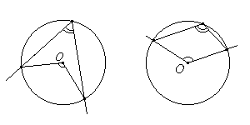
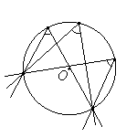
Свойства углов, связанных с окружностью
Вписанный угол либо равен половине соответствующего ему центрального угла, либо дополняет половину этого угла до 180°.
Углы, вписанные в одну окружность и опирающиеся на одну и ту же дугу, равны.

Slide 14
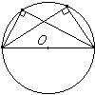
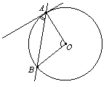
Вписанный угол, опирающийся на диаметр, равен 90°
Угол, образованный касательной к окружности и секущей, проведенной через точку касания, равен половине дуги, заключенной между его сторонами.

Slide 15
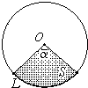
Длины и площади
Длина окружности C радиуса R вычисляется по формуле:
Площадь S круга радиуса R вычисляется по формуле:
Длина дуги окружности L радиуса R с центральным углом ,измеренным в радианах, вычисляется по формуле:
Площадь S сектора радиуса R с центральным углом в радиан вычисляется по формуле:
C = 2 R.
S = R².
L = R
S = R²

Slide 16
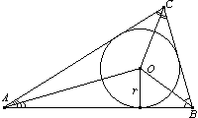
Вписанные и описанные окружности Окружность и треугольник
Центр вписанной окружности — точка пересечения биссектрис треугольника, ее радиус r вычисляется по формуле:
где S — площадь треугольника, а — полупериметр
r =

Slide 17
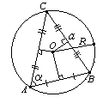
Центр описанной окружности — точка пересечения серединных перпендикуляров, ее радиус R вычисляется по формуле:
здесь a, b, c — стороны треугольника, — угол, лежащий против стороны a, S — площадь треугольника.
центр описанной около прямоугольного треугольника окружности лежит на середине гипотенузы,
центр описанной и вписанной окружностей треугольника совпадают только в том случае, когда этот треугольник — правильный.
R =
R =

Slide 18
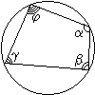
Окружность и четырехугольники
Около выпуклого четырехугольника можно описать окружность тогда и только тогда, когда сумма его внутренних противоположных углов равна 180°.
+ = + = 180°

Slide 19
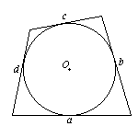
В четырехугольник можно вписать окружность тогда и только тогда, когда у него равны суммы противоположных сторон
a + c = b + d

Slide 20
около параллелограмма можно описать окружность тогда и только тогда, когда он является прямоугольником,
около трапеции можно описать окружность тогда и только тогда, когда эта трапеция — равнобедренная; центр окружности лежит на пересечении оси симметрии трапеции с серединным перпендикуляром к боковой стороне,
в параллелограмм можно вписать окружность тогда и только тогда, когда он является ромбом.

Slide 21
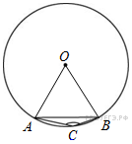
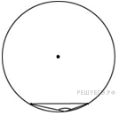
Центральные и вписанные углы
Радиус окружности равен 1. Найдите величину тупого вписанного угла, опирающегося на хорду, равную . Ответ дайте в градусах.
Решение. вписанный угол дополняет половину центрального угла, опирающегося на ту же хорду, до .
Ответ: 135.

Slide 22
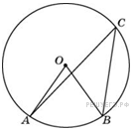
Центральный угол на больше острого вписанного угла, опирающегося на ту же дугу окружности. Найдите вписанный угол. Ответ дайте в градусах.
Решение. вписанный угол равен половине центрального угла, опирающегося на ту же дугу окружности, значит
Ответ: 36.

Slide 23
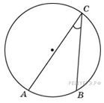
Дуга окружности , не содержащая точки , составляет . А дуга окружности , не содержащая точки , составляет . Найдите вписанный угол . Ответ дайте в градусах.
Решение. вписанный угол равен половине дуги, на которую он опирается.
Ответ: 40.

Slide 24
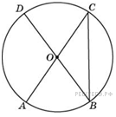
В окружности с центром и – диаметры. Вписанный угол равен . Найдите центральный угол . Ответ дайте в градусах.
Решение. вписанный угол равен половине центрального угла, опирающегося на ту же дугу окружности, значит,
Ответ: 104.

Slide 25
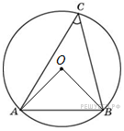
Радиус окружности равен 1. Найдите величину острого вписанного угла, опирающегося на хорду, равную . Ответ дайте в градусах.
Решение. По теореме синусов для треугольника ACB имеем:
Следовательно, искомый угол равен 45°.
Ответ: 45.

Slide 26
Найдите вписанный угол, опирающийся на дугу, которая составляет окружности. Ответ дайте в градусах.
Решение.
Ответ: 36.

Slide 27
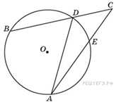
Угол равен . Градусная величина дуги окружности, не содержащей точек и , равна . Найдите угол . Ответ дайте в градусах.
Решение. центральный угол равен дуге, на которую он опирается, а вписанный угол равен половине дуги, на которую он опирается, значит
Ответ: 20.

Slide 28
В окружности с центром и – диаметры. Центральный угол равен . Найдите вписанный угол . Ответ дайте в градусах.
Решение. вписанный угол равен половине центрального угла, опирающегося на ту же дугу окружности, значит
Ответ: 35.

Slide 29
Найдите угол , если вписанные углы и опираются на дуги окружности, градусные величины которых равны соответственно и . Ответ дайте в градусах.
Решение. Угол между двумя секущими равен полуразности высекаемых ими дуг:
Ответ: 40.

Slide 30
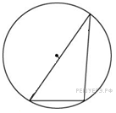
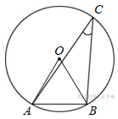
Чему равен острый вписанный угол, опирающийся на хорду, равную радиусу окружности? Ответ дайте в градусах.
Решение. Рассмотрим треугольник . Он равносторонний, так как . Тогда равен половине центрального угла, опирающегося на ту же хорду, т. е.
Ответ: 30.

Slide 31
Касательная, хорда, секущая
Найдите хорду, на которую опирается угол 30° , вписанный в окружность радиуса 3.
Решение.
Угол <ACB=30°, значит, <AOB=60° , т. к. является центральным углом, опирающимся на ту же хорду. Соответственно, треугольник AOB – равносторонний, так какAO=OB=AB=R=3 .
Ответ: 3.

Slide 32
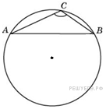
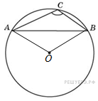
Найдите хорду, на которую опирается угол 120° , вписанный в окружность радиуса .
Решение.
вписанный угол дополняет половину центрального угла, опирающегося на ту же хорду, до 180°, значит, <AOB=2(180°-120°)=120°. По теореме косинусов:
Ответ: 3.

Slide 33
Найдите хорду, на которую опирается угол 90°, вписанный в окружность радиуса 1.
Решение. вписанный угол является прямым, значит, он опирается на диаметр окружности.
D=2R=2
Ответ: 2.

Slide 34
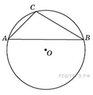
Хорда AB делит окружность на две части, градусные величины которых относятся как 5:7. Под каким углом видна эта хорда из точки C , принадлежащей меньшей дуге окружности? Ответ дайте в градусах.
Решение. Из точки C хорда АВ видна под углом АCВ. Пусть большая часть окружности равна 7x, тогда меньшая равна 5x.
Значит, меньшая дуга
окружности равна 150°, а большая — 210 ° Вписанный угол равен половине дуги, на которую он опирается, значит, опирающийся на большую дугу угол АCВ равен 105°
Ответ: 105.

Slide 35
Угол ACO равен 28°, где O – центр окружности. Его сторона CA касается окружности. Найдите величину меньшей дуги AB окружности, заключенной внутри этого угла. Ответ дайте в градусах.
Решение. касательная к окружности перпендикулярна радиусу, центральный угол равен дуге, на которую он опирается, значит, треугольник OAC – прямоугольный и
Ответ: 62.

Slide 36
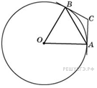
Через концы A , B дуги окружности в 62° проведены касательные AC и BC . Найдите угол ACB . Ответ дайте в градусах.
Решение. Угол между касательной и хордой равен половине заключенной между ними дуги. В треугольнике ABC:
Ответ: 118.

Slide 37
Найдите угол ACO, если его сторона CA касается окружности, O – центр окружности, а дуга меньшая дуга окружности AB, заключенная внутри этого угла, равна 64° . Ответ дайте в градусах.
Решение. касательная к окружности перпендикулярна радиусу, центральный угол равен дуге, на которую он опирается, значит, треугольник OAC – прямоугольный и
Ответ: 26.

Slide 38
Касательные CA и CB к окружности образуют угол ACB , равный 122°. Найдите величину меньшей дуги AB , стягиваемой точками касания. Ответ дайте в градусах.
Решение. угол между касательной и хордой равен половине дуги, стягиваемой хордой, рассмотрим треугольник ABC:
Ответ: 58.

Slide 39
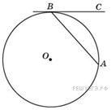
Хорда AB стягивает дугу окружности в 92°. Найдите угол ABC между этой хордой и касательной к окружности, проведенной через точку B . Ответ дайте в градусах.
Решение. угол между касательной и хордой равен половине дуги, стягиваемой хордой
Ответ: 46.

Slide 40
Угол ACO равен 24° . Его сторона CA касается окружности. Найдите градусную величину большей дуги AD окружности, заключенной внутри этого угла. Ответ дайте в градусах.
Решение. Касательная к окружности перпендикулярна радиусу, центральный угол равен дуге, на которую он опирается, значит, треугольник OAC – прямоугольный и
Ответ: 114.

Slide 41
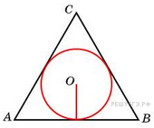
Окружность, вписанная в треугольник
Найдите радиус окружности, вписанной в правильный треугольник, высота которого равна 6.
Решение. Радиус круга, вписанного в равносторонний треугольник, равен одной трети высоты. Поэтому он равен 2.
Ответ: 2.

Slide 42
Радиус окружности, вписанной в правильный треугольник, равен . Найдите сторону этого треугольника.
Решение.
Ответ: 1.

Slide 43
Радиус окружности, вписанной в правильный треугольник, равен 6. Найдите высоту этого треугольника.
Решение.
значит,
Ответ: 18.

Slide 44
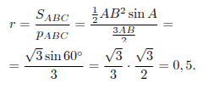
Сторона правильного треугольника равна . Найдите радиус окружности, вписанной в этот треугольник.
Решение. Радиус вписанной в треугольник окружности равен отношению площади к полупериметру:
Ответ: 0,5.

Slide 45
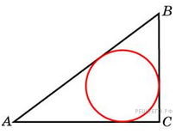
В треугольнике ABC AC=4 , BC=3, угол C равен 90°. Найдите радиус вписанной окружности.
Решение.
Ответ: 1.

Slide 46
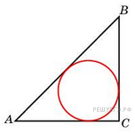
Катеты равнобедренного прямоугольного треугольника равны . Найдите радиус окружности, вписанной в этот треугольник.
Решение.
Ответ: 1.

Slide 47
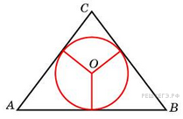
Боковые стороны равнобедренного треугольника равны 5, основание равно 6. Найдите радиус вписанной окружности.
Решение.
Для нахождения площади, воспользуемся формулой Герона:
тогда:
Ответ: 1,5.

Slide 48
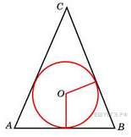
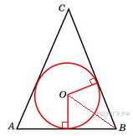
Окружность, вписанная в равнобедренный треугольник, делит в точке касания одну из боковых сторон на два отрезка, длины которых равны 5 и 3, считая от вершины, противолежащей основанию. Найдите периметр треугольника.
Решение. треугольники HOB и KOB равны, т. к. являются прямоугольными с общей гипотенузой и равными катетами, значит, HB=KB=3.
Ответ: 22.

Slide 49
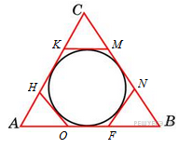
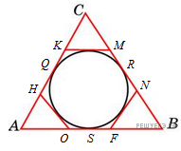
К окружности, вписанной в треугольник ABC, проведены три касательные. Периметры отсеченных треугольников равны 6, 8, 10. Найдите периметр данного треугольника.
Решение. Отрезки касательных, проведенных к окружности из точек K,H,O,F,N,M , соответственно равны друг другу. Поэтому
Ответ: 24.

Slide 50
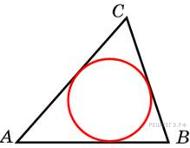
Площадь треугольника равна 24, а радиус вписанной окружности равен 2. Найдите периметр этого треугольника.
Решение. Из формулы находим, что периметр описанного многоугольника равен отношению удвоенной площади к радиусу вписанной окружности:
Ответ: 24.

Slide 51
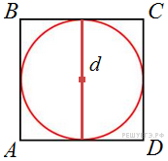
Окружность, вписанная в четырехугольник
Найдите сторону квадрата, описанного около окружности радиуса 4.
Решение.
Ответ: 8.

Slide 52
Найдите высоту трапеции, в которую вписана окружность радиуса 1.
Решение.
Ответ: 2.

Slide 53
Острый угол ромба равен 30° . Радиус вписанной в этот ромб окружности равен 2. Найдите сторону ромба.
Решение.
Ответ: 8.

Slide 54
Сторона ромба равна 1, острый угол равен 30° . Найдите радиус вписанной окружности этого ромба.
Решение.
Ответ: 0,25.

Slide 55
Около окружности описана трапеция, периметр которой равен 40. Найдите ее среднюю линию.
Решение. В выпуклый четырехугольник можно вписать окружность тогда и только тогда, когда
Ответ: 10.

Slide 56
Боковые стороны трапеции, описанной около окружности, равны 3 и 5. Найдите среднюю линию трапеции.
Решение. в выпуклый четырехугольник можно вписать окружность тогда и только тогда, когда
Ответ: 4.

Slide 57
В четырехугольник ABCD вписана окружность,AB=10 , CD=16 . Найдите периметр четырехугольника.
Решение. В выпуклый прямоугольник можно вписать окружность тогда и только тогда, когда AB+CD=BC+AD Тогда
Ответ: 52.

Slide 58
Периметр четырехугольника, описанного около окружности, равен 24, две его стороны равны 5 и 6. Найдите большую из оставшихся сторон.
Решение. Пусть большая из двух оставшихся сторон имеет длину x, тогда длина четвертой стороны равна 24-4-5-x=13- x. В выпуклый четырехугольник можно вписать окружность тогда и только тогда, когда суммы длин его противоположных сторон равны. В этом случае периметр четырехугольника вдвое больше суммы длин противоположных сторон, а значит, стороны длиной x и 13 − x, как и стороны длиной 5 и 6, не могут быть противоположными и являются смежными. Итак, напротив большей из первой пары смежных сторон с длинами x и 13 − x лежит меньшая из второй пары смежных сторон с длинами 5 и 6. Поскольку суммы длин противоположных сторон равны, имеем:
Ответ: 7.

Slide 59
Три стороны описанного около окружности четырехугольника относятся (в последовательном порядке) как 1:2:3. Найдите большую сторону этого четырехугольника, если известно, что его периметр равен 32.
Решение. в выпуклый прямоугольник можно вписать окружность тогда и только тогда, когда AB+CD=BC+AD. Пусть меньшая сторона равна x тогда
значит, четвертая сторона равна
Тогда большая сторона равна
Ответ: 12.

Slide 60
Около окружности, радиус которой равен , описан квадрат. Найдите радиус окружности, описанной около этого квадрата.
Решение. Сторона квадрата вдвое больше радиуса вписанной в него окружности. Поэтому AB= . Радиус описанной вокруг квадрата окружности равен половине его диагонали. Поэтому
Ответ: 4.

Slide 61
Окружность, описанная вокруг треугольника
Точки A, B, C, расположенные на окружности, делят ее на три дуги, градусные величины которых относятся как 1:3:5. Найдите больший угол треугольника ABC. Ответ дайте в градусах.
Решение. пусть меньшая часть окружности равна x тогда
x+3 x +5 x =360°, x=40°
Вписанный угол равен половине дуги, на которую он опирается, значит,
Ответ: 100.

Slide 62
Радиус окружности, описанной около правильного треугольника, равен . Найдите сторону этого треугольника.
Решение. треугольникABC правильный, значит, все углы равны по 60° .
Ответ: 3.

Slide 63
Радиус окружности, описанной около правильного треугольника, равен 3. Найдите высоту этого треугольника.
Решение. треугольник ABC правильный, значит, все углы равны по 60°.
Ответ: 4,5.

Slide 64
Сторона правильного треугольника равна . Найдите радиус окружности, описанной около этого треугольника.
Решение. треугольник ABC правильный, значит, все углы равны по 60° .
Ответ: 1.

Slide 65
Высота правильного треугольника равна 3. Найдите радиус окружности, описанной около этого треугольника.
Решение. треугольник ABC правильный, значит, все углы равны по 60°.
Ответ: 2.

Slide 66
Гипотенуза прямоугольного треугольника равна 12. Найдите радиус описанной окружности этого треугольника.
Решение. вписанный угол опирающийся на диаметр окружности, является прямым, значит, AB – диаметр.
Ответ: 6.

Slide 67
В треугольнике ABC BC=6 , угол C равен 90°. Радиус описанной окружности этого треугольника равен 5. Найдите AC.
Решение. Гипотенуза прямоугольного треугольника является диаметром описанной вокруг него окружности, поэтому ее длина 10. Тогда по теореме Пифагора:
Ответ: 8.

Slide 68
В треугольнике ABC AC=4 , BC=3, угол C равен 90°. Найдите радиус описанной окружности этого треугольника.
Решение. вписанный угол, опирающийся на диаметр окружности, является прямым, значит, AB – диаметр.
Ответ: 2,5

Slide 69
Радиус окружности, описанной около прямоугольного треугольника, равен 4. Найдите гипотенузу этого треугольника.
Решение. вписанный угол, опирающийся на диаметр окружности, является прямым, значит, AB– диаметр.
Ответ: 8.

Slide 70
Боковая сторона равнобедренного треугольника равна 1, угол при вершине, противолежащей основанию, равен 120°. Найдите диаметр описанной окружности этого треугольника.
Решение. Сумма двух равных углов при основании треугольника равна 60°, поэтому каждый из них равен 30°. Тогда по теореме синусов
Ответ: 2.

Slide 71
Окружность, описанная вокруг четырехугольника
Меньшая сторона прямоугольника равна 6. Угол между диагоналями равен 60°. Найдите радиус описанной окружности этого прямоугольника.
Решение. рассмотрим треугольник AOD. Он равнобедренный, т.к. AO=OD=R; <A=<D=60° значит, треугольник AOD – равносторонний, тогда
Ответ: 6.

Slide 72
Найдите радиус окружности, описанной около квадрата со стороной, равной .
Решение. угол A является прямым, он опирается на диагональ BD, которая является диаметром.
Ответ: 2.

Slide 73
Найдите радиус окружности, описанной около прямоугольника, две стороны которого равны 3 и 4.
Решение. угол A является прямым, он опирается на диагональ BD которая является диаметром
Ответ: 2,5.

Slide 74
Найдите диагональ прямоугольника, вписанного в окружность, радиус которой равен 5.
Решение. угол A является прямым, он опирается на диагональ BD которая является диаметром.
Ответ: 10.

Slide 75
Найдите сторону квадрата, вписанного в окружность радиуса .
Решение. угол A является прямым, он опирается на диагональ BD, которая является диаметром.
Ответ: 4.

Slide 76
Углы A, B и C четырехугольника относятся как 1:2:3 . Найдите угол D, если около данного четырехугольника можно описать окружность. Ответ дайте в градусах.
Решение. так как вокруг четырехугольника можно описать окружность, то сумма его противоположных углов равна 180°.
Ответ: 90.

Slide 77
Основания равнобедренной трапеции равны 8 и 6. Радиус описанной окружности равен 5. Найдите высоту трапеции.
Решение. высота трапеции KH=KO+OH и OH– высоты равнобедренных треугольников DOC и AOB . По теореме Пифагора:
Ответ: 7.

Slide 78
Боковая сторона равнобедренной трапеции равна ее меньшему основанию, угол при основании равен 60°, большее основание равно 12. Найдите радиус описанной окружности этой трапеции.
Решение. Окружность, описанная вокруг трапеции, описана и вокруг треугольника . Это треугольник равнобедренный, угол при вершине равен 120°, углы при основании равны 30°. Найдем его боковую сторону:
Тогда по теореме синусов:
Ответ: 6.

Slide 79
Около трапеции описана окружность. Периметр трапеции равен 22, средняя линия равна 5. Найдите боковую сторону трапеции.
Решение. трапеция ABCD – равнобедренная, т. к. вокруг неё описана окружность.
Ответ: 6.

Slide 80
Четырехугольник ABCD вписан в окружность. Угол ABC равен 105°, угол CAD равен 35°. Найдите угол ABD. Ответ дайте в градусах.
Решение. вписанный угол равен половине дуги, на которую он опирается, значит
Ответ: 70.

Slide 81
Заключение
Исследование мною заданий В6 ЕГЭ показало, что свойства окружностей часто применяются при решении планиметрических задач и широко используются на практике.

Slide 82
Источники
http://www.univer.omsk.su/omsk/Edu/Rusanova/circles.htm
http://reshuege.ru/?redir=1

